Slide 1

GAME PROGRAMMING IN C++
2020

Slide 2

Digresija

Slide 3
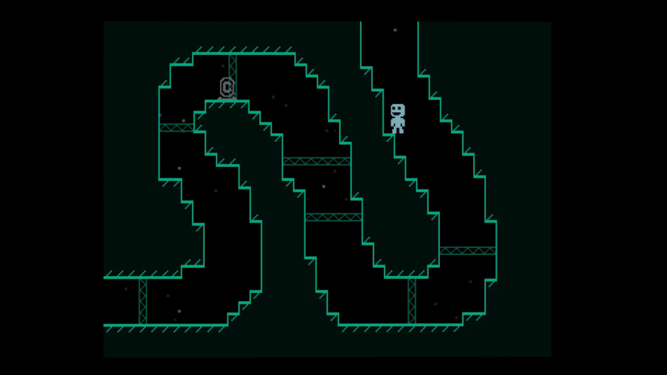

Slide 4
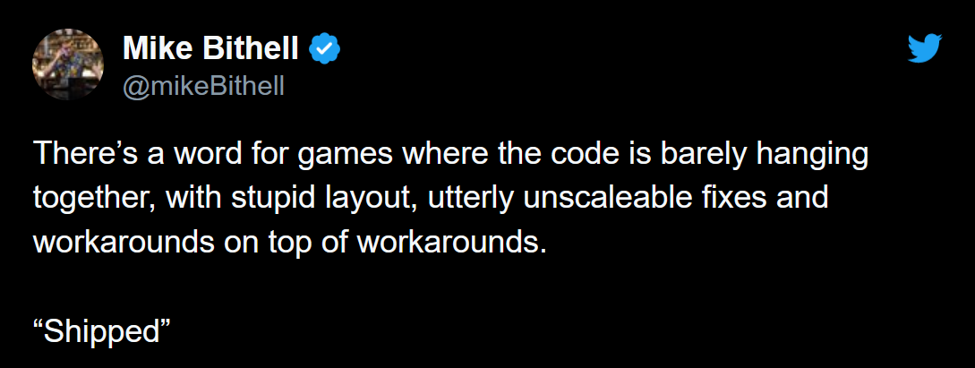
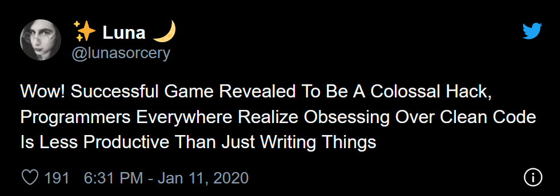
https://github.com/TerryCavanagh/VVVVVV/tree/master/desktop_version

Slide 5
3rd party libraries

Slide 6
Zašto?
Dupliranje posla
Potencijalno su osobe čija je biblioteka eksperti iz te oblasti
Ubrzava naš razvoj
Fokusiramo se na ono što stvarno želimo da uradimo
Domaći: How Logging Made me a Better Developer
Notes:
Dupliranje posla – Rešavamo probleme koji su već rešeni i ulažemo trud i vreme u nešto što je već neko pre nas uradio
To nije znak neznanja, slabosti ili lenjosti, što je čest stav programera. To je znak snalažljivosti. A pritom nije ni toliko jednostavno u C++u (poređenje sa Pythonom)

Slide 7

Kako?
Biblioteke
Dinamičke biblioteke – distribuiranje uz program ili oslanjanje na postojeće
Statičke biblioteke – distribuiranje u izvršnoj datoteci
Tutorijal
Package manager
Conan
Cmake ExternalProject
git submodule
NuGet
vcpkg
Kopiranje celog koda
Header only
Compiled

Slide 8
Logging

Slide 9
Logging
Logovanje je proces snimanja stanja i akcija na sekundarni interfejs
Čemu služi?
Debugging
Analytics
Nema uticaj na funkcionalnost programa *
Bitno je da se može uključiti i isključiti na jednostavan način zbog uticaja na performanse
Notes:
Sekundarni interfejs – jer je primarni interfejs ekran (lokalni ili remote). Ova definicija logovanja pomaže prilikom donošenja odluka o tome šta zapravo treba da logujemo. Na koje interfejse mi želimo da logujemo?
Problem je logovati i previše i premalo stvari
*Some game teams find it useful to manage their own buffers. For example,
the Red Alert 3 team at Electronic Arts observed that writing data into log fi les
was causing significant performance degradation. They changed the logging
system so that it accumulated its output into a memory buffer, writing the
buffer out to disk only when it was filled. Then they moved the buffer dump
routine out into a separate thread to avoid stalling the main game loop.
Postoje različite filozofije o tome koliko je zapravo logovanje bitno. Na jednom kraju spektra su developeri koji logovanje posmatraju nalik pisanju dokumentacije i komentara u kodu, a na drugom je Log Driven Development (prednost u odnosu na TDD jeste to što nije potrebno imati nikakav spoljni framework za testove, sve se radi u kodu programa direktno)

Slide 10
spdlog
https://github.com/gabime/spdlog
Header-only ili compiled
Koristi {fmt} za formatiranje teksta
Vrlo konfigurabilna biblioteka
Dobra dokumentacija
MIT licenca

Slide 11
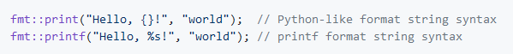
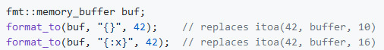
Formatiranje teksta
Pre C++20
printf
iostream
{fmt}
Počev od C++20
std::format (link) – nastao iz {fmt}

Slide 12
Logging API
Uglavnom u vidu makroa (ili variadic template u C++11)
Nivoi logovanja:
Info / Trace / Debug LOG_INFO
Warning LOG_WARNING
Error LOG_ERROR
Critical / Fatal LOG_CRITICAL
Uključeno u Debug buildovima, isključeno u Release buildovima

Slide 13
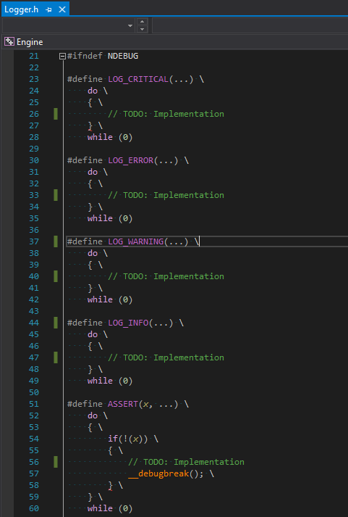
Notes:
Zašto do {} while(0)? https://stackoverflow.com/a/1067238/1747047
ukratko, da bi moglo da se poziva kao funkcija:
if (<condition>)
MACRO_CALL(a); // da su samo zagrade else bi ostalo da visi i ne bi se kompajliralo
else
bar(a);
__debugbreak(); je windows-specific call – ne postoji portabilni način da se ovo uradi, osim korišćenjem asemblerskih instrukcija

Slide 14
Notes:
Zašto do {} while(0)? https://stackoverflow.com/a/1067238/1747047
ukratko, da bi moglo da se poziva kao funkcija:
if (<condition>)
MACRO_CALL(a); // da su samo zagrade else bi ostalo da visi i ne bi se kompajliralo
else
bar(a);

Slide 15
Nivo apstrakcije
Nikad ne želimo da koristimo strani kod direktno
Zbog želje da imamo uniforman API prema korisnicima
Nekad ne želimo da imamo ceo API strane biblioteke otvoren u našem kodu
Cross-platform
Lakša zamena implementacije

Slide 16
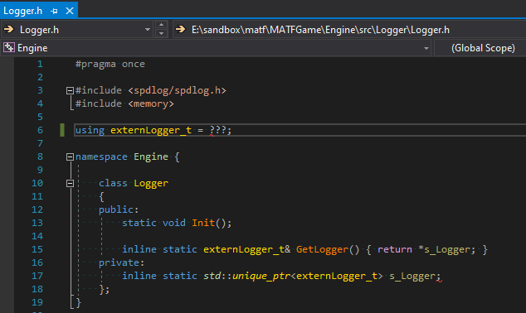
Nivo apstrakcije

Slide 17
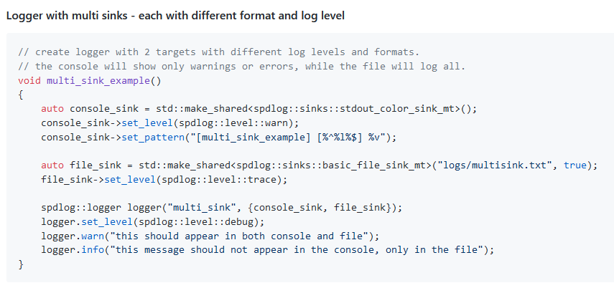
spdlog
Pruža nam svoje mogućnosti kroz klasu spdlog::logger
Iz dokumentacije

Slide 18
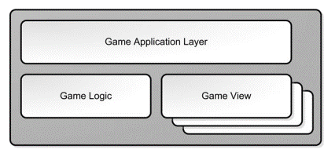
Application layer

Slide 19

Application layer
Stvari vezane za operativni sistem
Životni ciklus aplikacije i sistema
Inicijalizacija logike
Bazna klasa u engine-u, igra treba da je nasledi i popuni

Slide 20
Digresija

Slide 21
Virtuelne funkcije
Dynamic dispatch / Polymorphism
Funkcija se bira u runtime-u
vtable
Zašto nisu sve funkcije virtuelne?

Slide 22
Two-phase construction
Inicijalizacija statičkih varijabli
Lakša reinicijalizacija / mogućnost pool-ovanja
Povratna vrednost / Status inicijalizacije
Poziv virtuelnih funkcija prilikom inicijalizacije
Notes:
2. Can control initialization and cleanup of object outside allocating space for the object.
3. Za platforme sa isključenim exceptionima

Slide 23
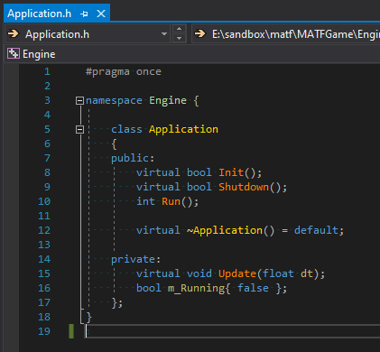

Slide 24
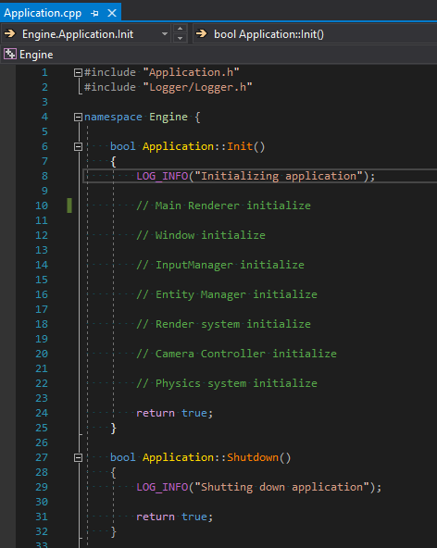
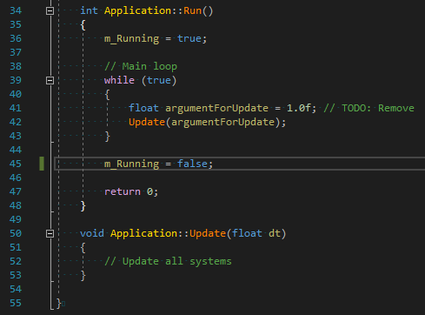

Slide 25
Vežba
Napraviti instancu klase Application u main.cpp
Inicijalizovati pravilno
Prekinuti izvršavanje koda
Završiti program pravilno

Slide 26
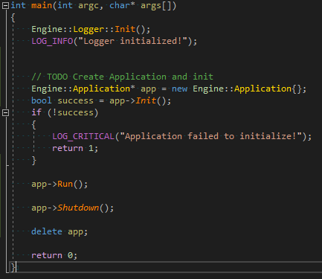

Slide 27
Na sledećem predavanju
Počinjemo da radimo prave stvari
Rendering
Pravljenje prozora
Još 3rd party biblioteka

